Slide 1

МБОУ «Малоелгинская СОШ»
Портфолио школьного театра
«Маска»

Slide 2
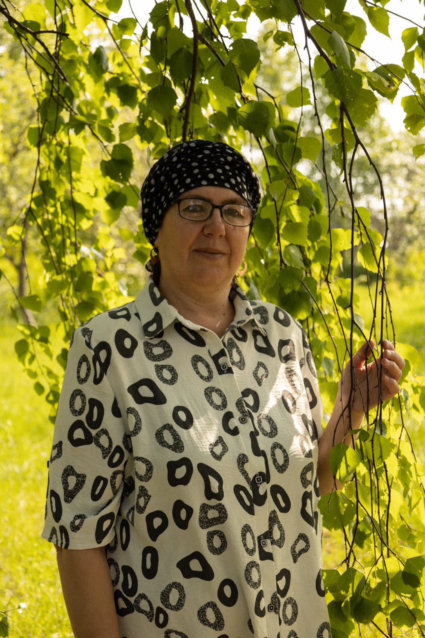
Руководитель кружка
Садриева Фарида Вагизовна
Дата рождения: 21.09.1965
Образование: высшее (КГУ,филфак)
Трудовой стаж : Общий - 35 лет Педагогический - 35 лет
Место работы : МБОУ «Малоелгинская СОШ»
Аттестация: первая категория
Занимаемая должность:
Учитель истории, педагог дополнительного образования

Slide 3
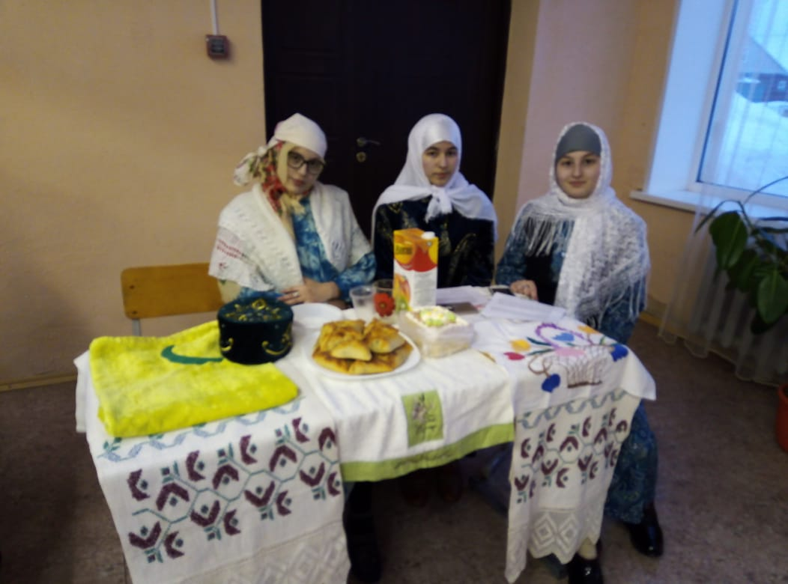
Наш девиз: “Театр –яктылыкка,нурга илтә”

Slide 4
Наш школьный Театр «Маска» был создан в сентябре 2022 года на базе МБОУ «Малоелгинская СОШ»
В объединение пришли дети 2 - 9 классов. Были поставлены задачи:
Развивающие:
• Формировать творческое мышление, устойчивый интерес к художественной деятельности;
• Развивать художественный вкус, фантазию, изобретательность, пространственное воображение;
• Формировать умения и навыки, необходимые для создания творческих работ;
• Развивать желание экспериментировать, проявляя яркие познавательные чувства: удивление, сомнение, радость от узнавания нового.
Образовательные:
• Закреплять и обогащать знания детей о разных видах художественного творчества;
• Знакомить детей различными видами изобразительной деятельности, многообразием художественных материалов и приёмами работы с ними, закреплять приобретённые умения и навыки и показывать детям широту их возможного применения.
Воспитательные:
• Воспитывать трудолюбие и желание добиваться успеха собственным трудом;
• Воспитывать внимание, аккуратность, целеустремлённость, творческую.

Slide 5
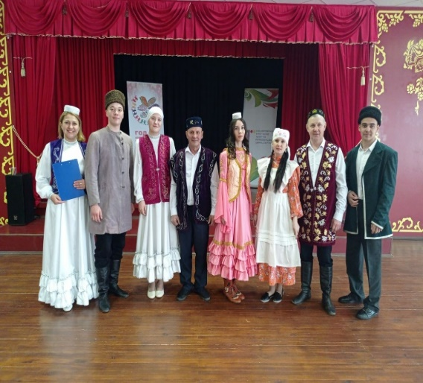
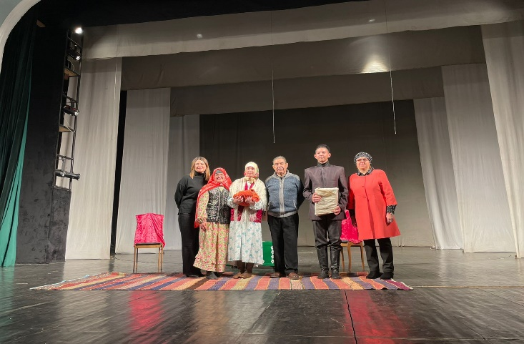
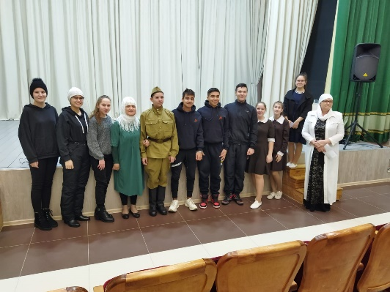
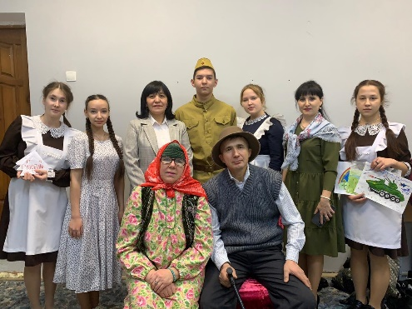
Наши выступления
Зональный конкурс «Секреты дружного класса» г.Булгар
Зональный конкурс «Сайяр». Г.Казань.Театр им.К.Тинчурина
.Выступление в конкурсе «Секреты дружного класса»
СДК Малая Елга

Slide 6
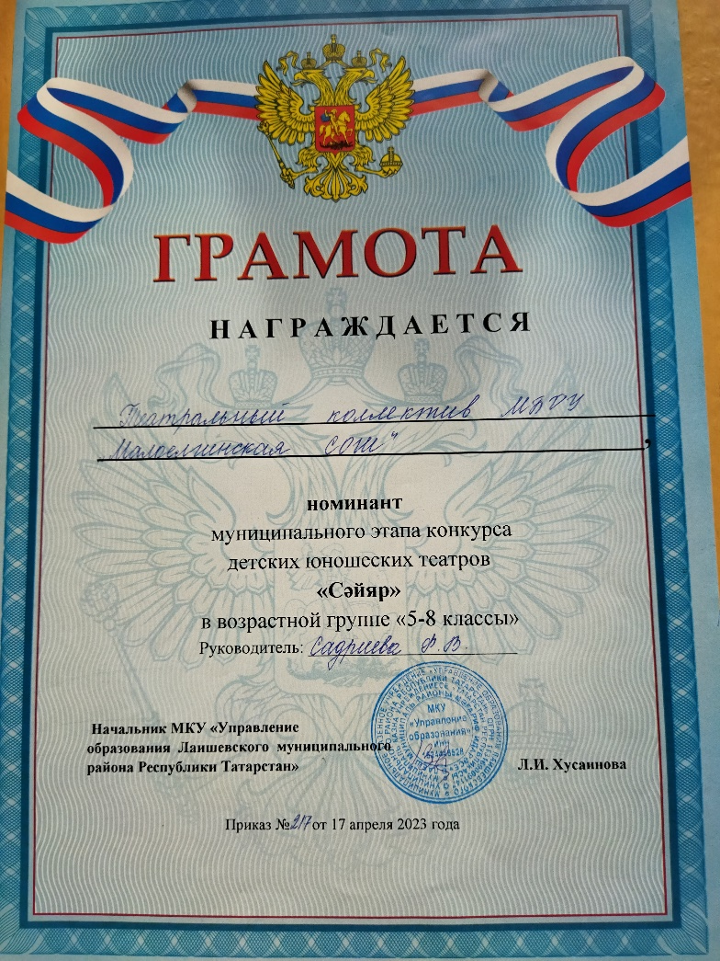
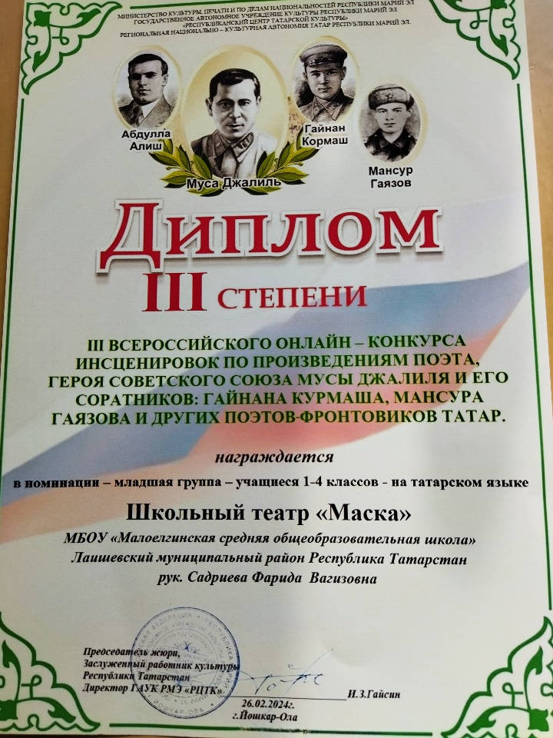
Наши награды

Slide 7
В 2023-2024 уч.году в театральном кружке «Маска» занимаются 10 детей, в возрасте от 11 до 16 лет.
Все дети с большим энтузиазмом посещают кружок.

Slide 8
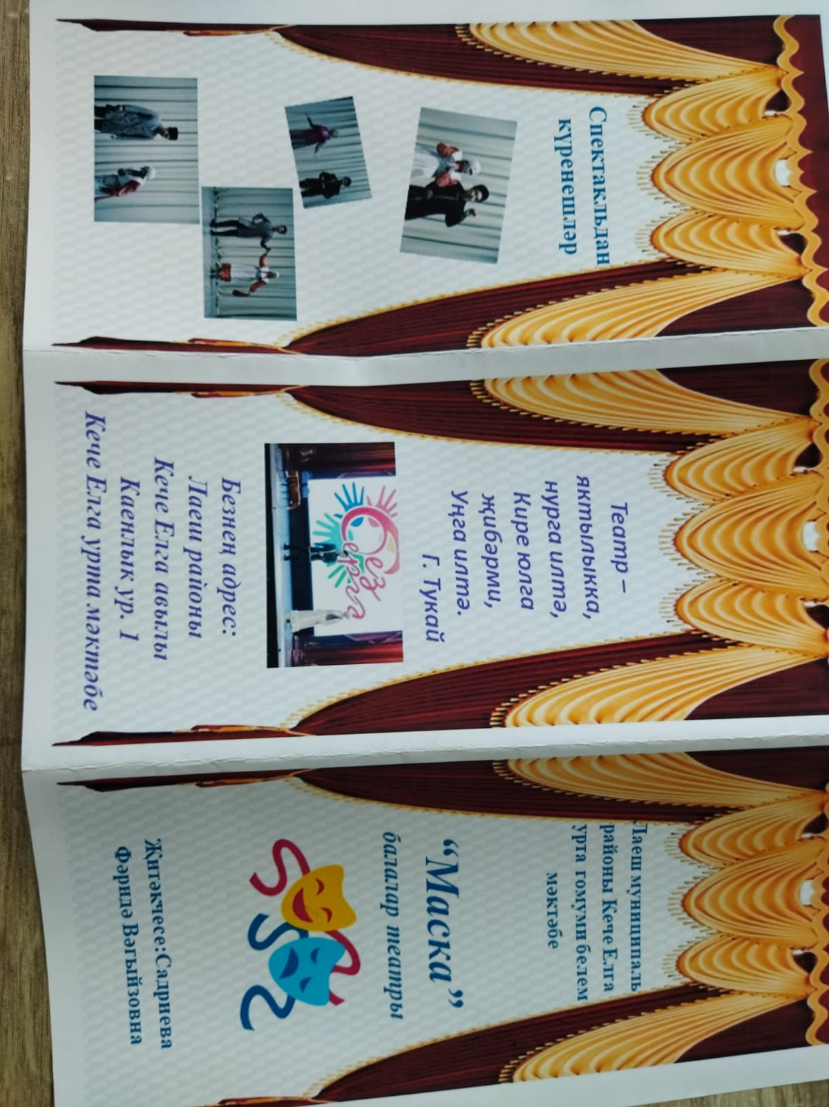
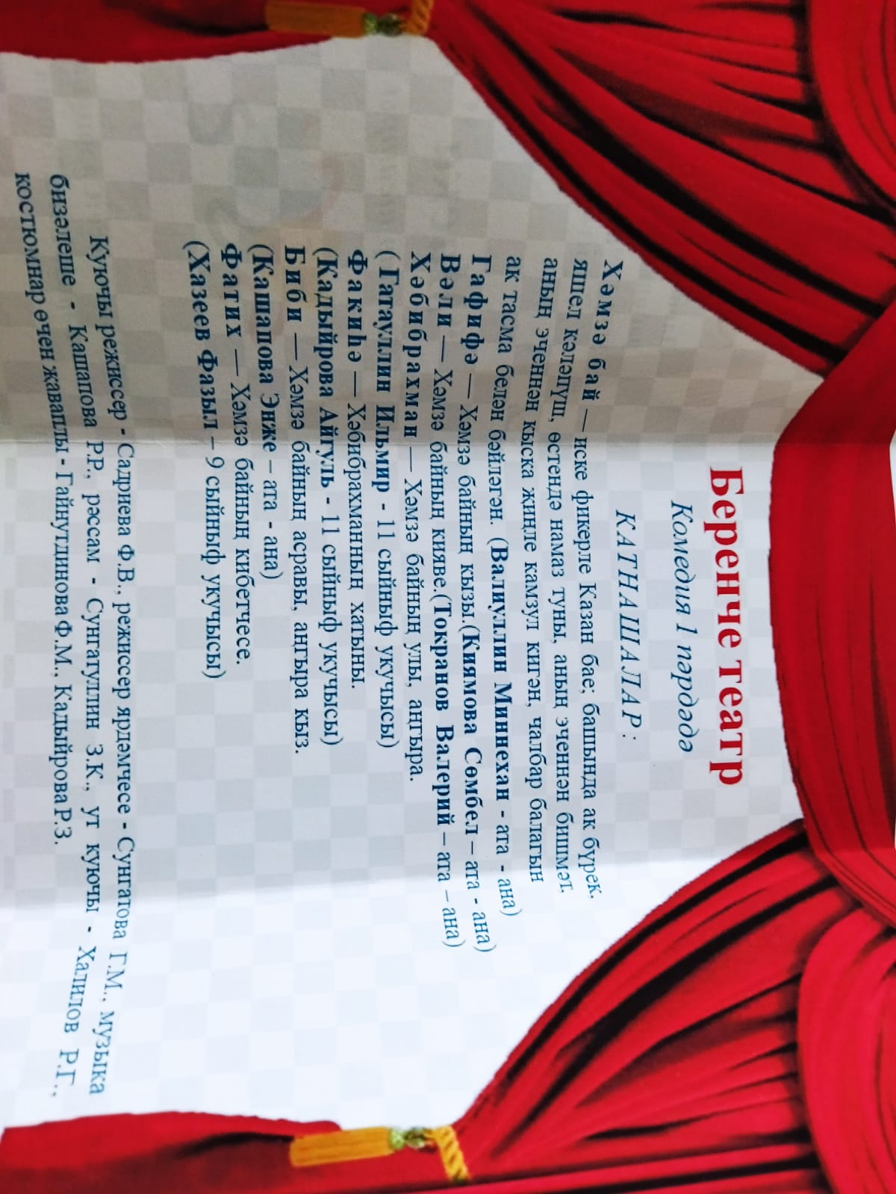
Наша афиша

